Slide 1

ỦY BAN NHÂN DÂN HUYỆN AN LÃO
TRƯỜNG TIỂU HỌC QUANG TRUNG
SÁCH KẾT NỐI TRI THỨC VỚI CUỘC SỐNG
Môn: Toán
Bài 58: Luyện tập ( Tiết 1)
GV: Nguyễn Thị Phương – Lớp 2E

Slide 2

1
Số ?
3 dm = cm 6 dm = cm 3 m = dm
6 m = dm 3 m = cm 6 m = cm
a)
?
?
?
30
60
30
?
?
?
60
300
600
100 cm = 1 m 200 cm = m 500 cm = m
10 dm = 1 m 20 dm = m 50 dm = m
b)
?
?
2
5
?
?
2
5

Slide 3

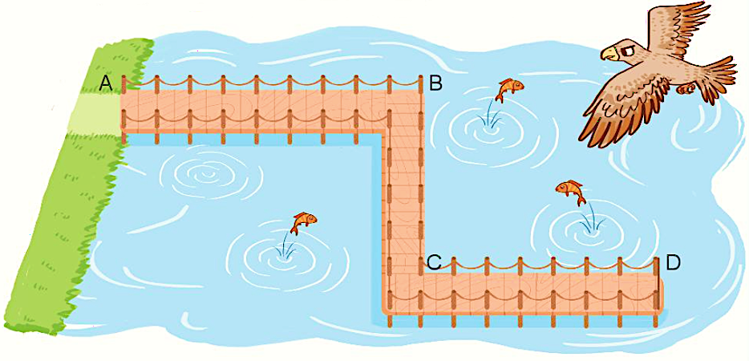
2
Người ta làm một cây cầu gỗ trên hồ nước và đóng các cọc làm thành cầu (như hình vẽ). Hai cọc cạnh nhau cách nhau đúng 1 m.
Số ?
?
9
a) Chiều dài đoạn AB là m.
1
2
3
4
5
6
7
8
9
b) Độ dài cây cầu được tính bằng độ dài đường gấp khúc ABCD.
Độ dài cây cầu là m.
5
7
?
21
( ABCD =
AB + BC + CD =
9 +
5 +
7 =
21 m )

Slide 4
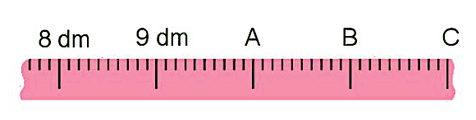
3
Số ?
Mỗi vạch A, B, C trên thước chỉ số đo nào
Vạch A chỉ số đo: dm
Vạch B chỉ số đo: dm
Vạch C chỉ số đo: dm
?
10
?
11
?
12

Slide 5

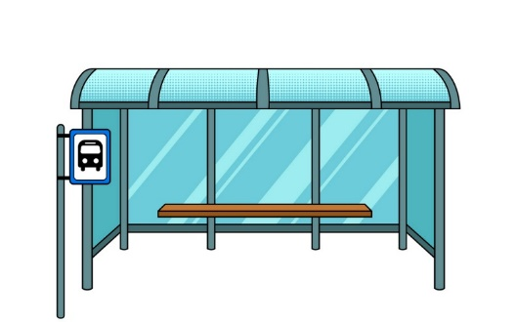

4
Mi và Mai đi tham quan cùng bố mẹ. Điểm tham quan cách nhà 50 km. Đến trạm dừng nghỉ, bố cho biết ô tô đã đi được 25 km. Hỏi từ trạm dừng nghỉ còn cách điểm đến bao nhiêu ki-lô-mét?
Điểm tham quan cách nhà 50 km
ô tô đã đi được 25 km
25 km
? km
50 km
Bài giải
Từ trạm dừng nghỉ còn cách điểm đến số ki-lô-mét là:
50 – 25 = 25 (km)
Đáp số: 25 km

Slide 6
1
Số ?
7 dm = cm 8 m = dm 9 m = cm
60 cm = dm 600 cm = m 50 dm = m
a)
?
?
?
70
80
900
?
?
?
6
6
5
1 km = m 1000 m = km
b)
?
?
1000
1
Notes:
100: 4; 200: 3; 500: 5; 1000: 2

Slide 7
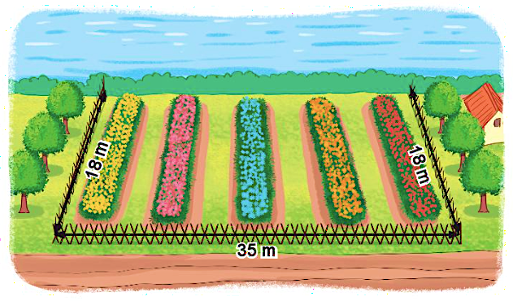
2
Vườn hoa dưới đây đã được làm bao nhiêu mét hàng rào?
18 m + 35 m + 18 m =
71 m
→ Vườn hoa đã được làm 71 m hàng rào.

Slide 8



3
Một chú chim hải âu có thể nhìn thấy vật cách mình đến 10 km. Quan sát hình vẽ rồi trả lời câu hỏi
Chúc chim hải âu đang ở vị trí M thì:
5 km
a) Có thể nhìn thấy tàu A hay không?
b) Có thể nhìn thấy tàu B hay không?
c) Có thể nhìn thấy tàu C hay không?
5 km
(A)
→ Hải âu CÓ nhìn thấy tàu A.
5 km
M
(C)
→ Hải âu CÓ nhìn thấy tàu B.
15 km
10 km
→ Hải âu KHÔNG nhìn thấy tàu C.
(B)

Slide 9
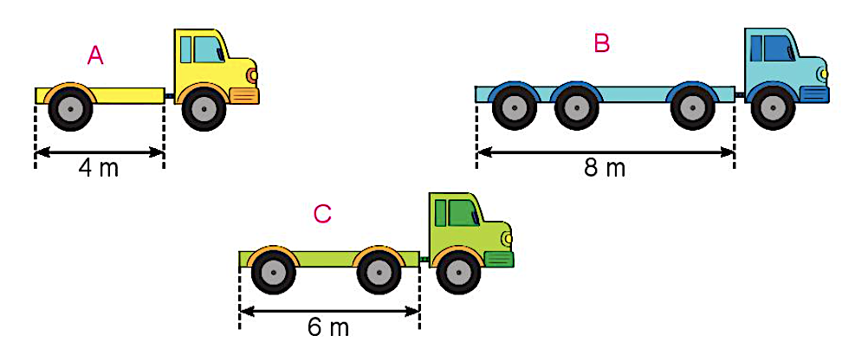
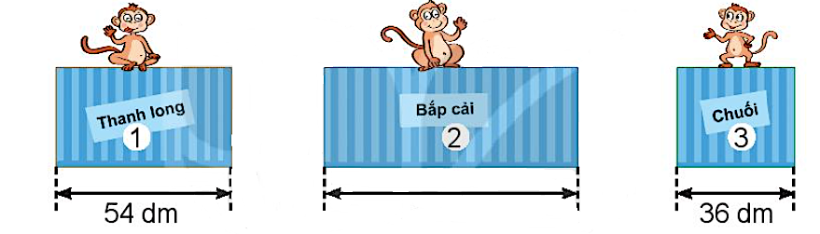
4
Bác Lâm cần xếp lên mỗi xe một thùng hàng. Em hãy giúp bác Lâm xếp hàng cho hợp lý
Thanh long
Bắp cải
Chuối
1
2
3
78 dm

Slide 10
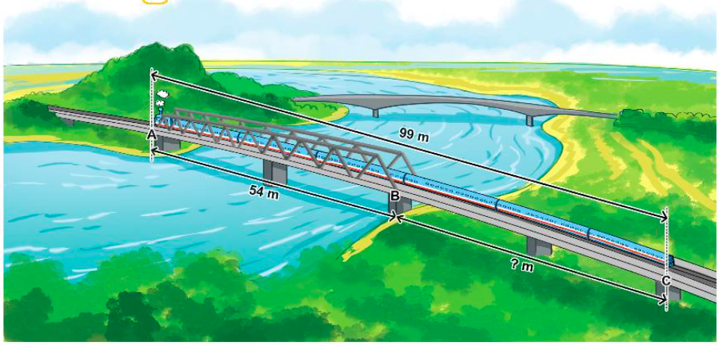
5
Một đoàn tàu dài 99 m đang đi qua một cây cầu sắt AB dài 54 m. Khi đầu tàu vừa đến điểm A (như hình vẽ) thì điểm C ở đuôi tàu con cách điểm B m.
?
45
99 m
54 m
? m
99 m – 54 m =
45 m

Slide 11
3
Một chú chim hải âu có thể nhìn thấy vật cách mình đến 10 km. Quan sát hình vẽ rồi trả lời câu hỏi
Chúc chim hải âu đang ở vị trí M thì:
5 km
a) Có thể nhìn thấy tàu A hay không?
b) Có thể nhìn thấy tàu B hay không?
c) Có thể nhìn thấy tàu C hay không?
5 km
(A)
→ Hải âu CÓ nhìn thấy tàu A.
5 km
M
(C)
→ Hải âu CÓ nhìn thấy tàu B.
15 km
10 km
→ Hải âu KHÔNG nhìn thấy tàu C.
(B)

Slide 12
3
Một chú chim hải âu có thể nhìn thấy vật cách mình đến 10 km. Quan sát hình vẽ rồi trả lời câu hỏi
Chúc chim hải âu đang ở vị trí M thì:
5 km
a) Có thể nhìn thấy tàu A hay không?
b) Có thể nhìn thấy tàu B hay không?
c) Có thể nhìn thấy tàu C hay không?
5 km
(A)
→ Hải âu CÓ nhìn thấy tàu A.
5 km
M
(C)
→ Hải âu CÓ nhìn thấy tàu B.
15 km
10 km
→ Hải âu KHÔNG nhìn thấy tàu C.
(B)

